Slide 1
Тема: распространение в зданиях воздушного и ударного шума. Проектирование звукоизоляции от воздушного и ударного шума

Slide 2
Содержание:
Шум- это
Виды шума и способы его передачи
Среда передач шума
Пути прохождения звука через конструкцию
Звукопоглощение
Методика расчета звукоизоляции ограждающих конструкций
Борьба с шумом архитектурно - планировочными методами

Slide 3
Шум- это…
Шумом являются все звуки, оказывающие на человека нежелательное физиологическое и психологическое воздействие в любых видах жизнедеятельности (работа, отдых, сон). Шум высокого уровня снижает производительность труда на 15−20%, что свидетельствует о необходимости интенсивной защиты от шума не только на основе санитарно- гигиенических, но и экономических требований.
Шум – частное проявление физического явления, называемого звуком
Причиной возникновения шума в зданиях являются как:
внутренние - к ним относятся инженерное и санитарно- техническое оборудование зданий (лифты, водопровод и т.п.), а также сами люди;
внешним – транспорт, промышленные предприятия и т.п.

Slide 4
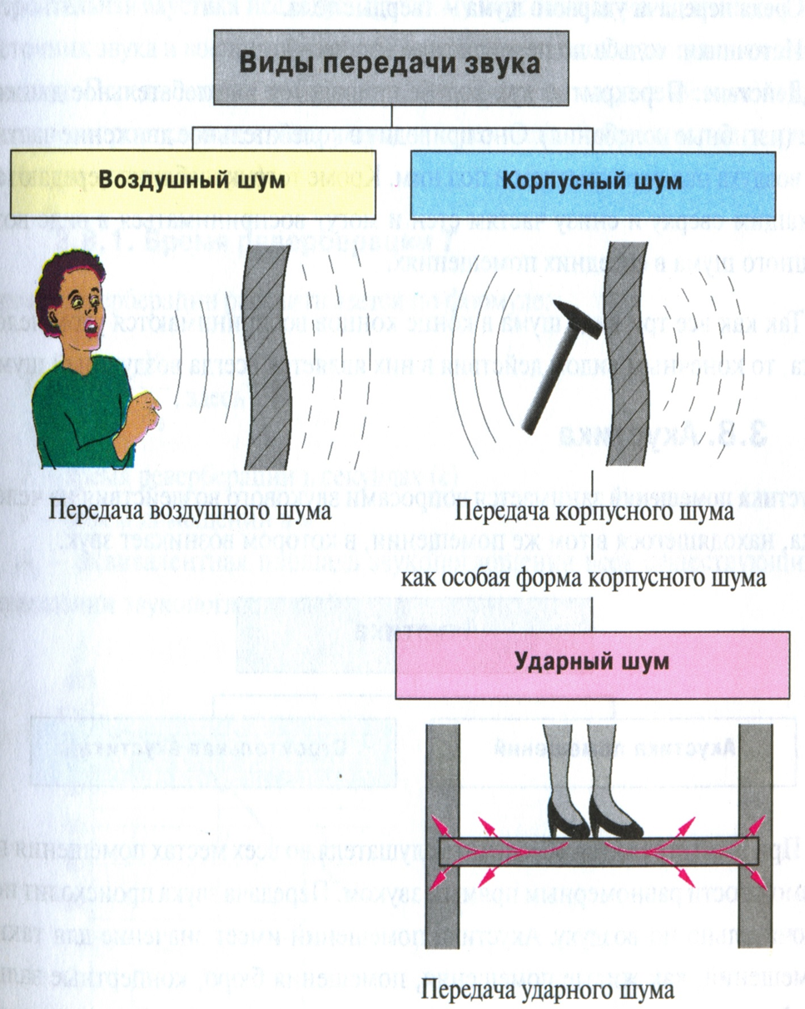
Виды шума и способы его передачи
Воздушный шум – возникает при первоначальном излучении в воздух. Это крик, работа теле-радио аппаратуры.
Ударный шум – это шумы, возникающие в результате падения тяжелых предметов на пол, стук каблуков, прыжки детей.

Slide 5
Среда передач шума:
Среда передачи воздушного шума — воздух.
Источники: разговор, музыка, радио, телевизор, работающее технологическое оборудование.
Действие: источник приводит в колебательное движение частицы воздуха. Эти периодические колебания со своей стороны сообщают стене или перекрытию изгибные колебания, которые в свою очередь приводят частицы воздуха в соседнем помещении в колебательное движение, что создает воздушный шум в соседнем помещении.
Среда передачи ударного шума — твердые тела.
Источники: ходьба по перекрытиям (по полу), шум станков и агрегатов ударного действия.
Действие: Перекрытие при ходьбе приводится в колебательное движение (изгибные колебания). Оно приводит в колебательное движение частицы воздуха над перекрытием и под ним. Кроме того, колебания передаются лежащим сверху и снизу частям стен и могут восприниматься в виде воздушного шума в соседних помещениях.

Slide 6
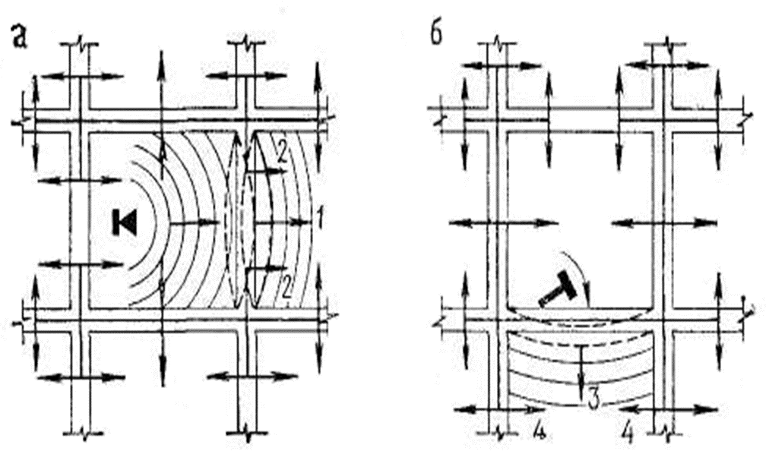
Пути прохождения звука через конструкцию:
Пути передачи шума от источника в изолируемое помещение могут быть прямыми и косвенными (обходными) Шум, распространяющийся по смежным конструкциям, часто называют структурным.
а — воздушного; б — ударного; пути передачи шума; 1 и 3 — прямые; 2 и 4 — косвенные

Slide 7
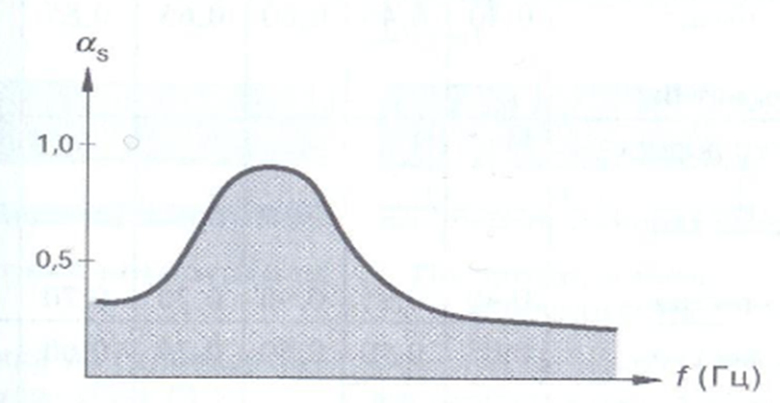
Звукопоглощение:
Звукопоглощение — это один из факторов, позволяющих создать приятную акустику в помещении. При этом отделка поверхностей строительных конструкций имеет центральное значение, потому, что они являются неподвижными составными частями помещения. Также и мебель, занавеси, ковры, люди представляют собой звукопоглотители, которые, однако, вследствие своего нестационарного характера в этом рассмотрении не участвуют.
коэффициентом звукопоглощения α:
α =(Е_{П} − Е_{О}) / Е_{П}
Однако за счет звукопоглощения уровень звукового давления удается уменьшить всего на 6-8 дБ. Значительно большие результаты достигаются с помощью звукоизоляции.

Slide 8
Звукоизоляция:
Изоляция от воздушного шума. При изоляции от воздушного шума в основном влияние оказывает то, насколько трудно падающей на конструкцию звуковой энергии привести ее в колебательное движение.
Звукоизоляция конструкции с одним жестким слоем зависит от:
поверхностной массы в кг/м²;
изгибной жесткости, т.е. насколько жесток или гибок материал;
частоты звука (= количество колебаний в секунду);
косвенной передачи звука через фланкирующие конструкции, такие, как перекрытия, стены;
неплотностей, например, открытые швы.

Slide 9
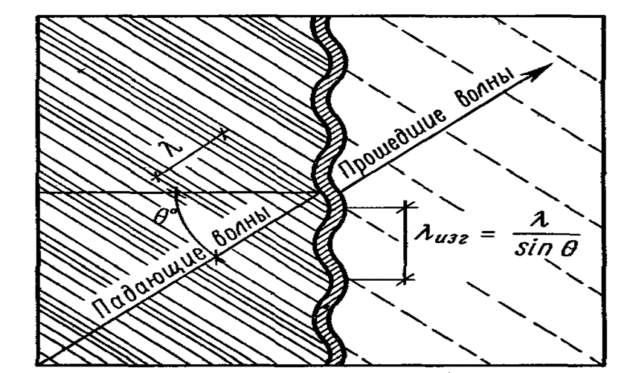
Методика расчета звукоизоляции ограждающих конструкций
Звукоизоляция ограждения характеризуется его свойством ослаблять уровень силы звука или уровень звукового давления шума, проходящего через ограждение.
За единицу измерения звукоизоляции принят децибел.
Чтобы достигнуть надежной звукоизоляции помещения от воздушного шума, необходимо не допускать возможности появления его изгибных колебаний.
Последнее требование будет удовлетворено, в частности, в том случае, если ограждение будет тяжелым.
Чем больше вес 1 м² ограждения, тем труднее вызвать в нем изгибные колебания и, следовательно, тем выше его звукоизолирующая способность.
Схема возбуждения изгибных колебаний легкой ограждающей конструкции при косом падении звуковых волн (эффект волно­вого совпадения)

Slide 10
Борьба с шумом архитектурно - планировочными методами
Мероприятия по снижению шума в городской застройке и в зданиях необходимо предусматривать в проектах по планировке, застройке, озеленению и благоустройству на всех стадиях проектирования.
Защита от шума при проектировании обеспечивается архитектурно-планировочными и строительно-акустическими мерами. К ним относятся:
рациональное функциональное зонирование городской территории (без вклинивания промышленных зон с большими грузопотоками в селитебную);
приемы трассировки скоростных дорог;
укрупнение размеров межмагистральных территорий с уменьшением числа перекрестков и других транспортных узлов;
специальные приемы микрорайонной планировки.

Slide 11
Используемая литература
Интернет ресурс- википедия
https://ison-dv.ru/tech_info/noise_type/#:~:text=%D0%A3%D0%B4%D0%B0%D1%80%D

